Slide 1
專案倫理與規範
授課教師：賴佳瑜老師

Slide 2
本章學習重點
專案守則
專案領導管理
專案經理的倫理規範
保證個人誠信
對專案管理知識基礎做出貢獻
強化個人專業能力

Slide 3
PMI道德與專業行為規範
全球專案管理領域最重要的四大基石
責任
尊重
公平
誠信

Slide 4
誠信
所謂「誠信」(Integrity)是指堅守道德標準
一旦您獲得專案經理的資格，您就有義務保持誠信、應用您專案管理專業知識，並維護專案經理應有的行為準則
您也需要將利害關係人的利益與需要，以及組織的需要兩者之間求取平衡。

Slide 5
保證個人誠信
保證專案產品的完整性
遵守專業道德規範
避免利益衝突情況
專業精神

Slide 6
誠信包括三個面向
遵守專業道德規範
避免利益衝突情況
專業精神

Slide 7
遵守專業道德規範
道德：是一套價值規範系統
一般道德：是適用社會所有成員的價值規範
專業道德：是針對某一專業領域中的人員所訂出之相關規範
法律是道德的最低標準，判決也是
https://www.youtube.com/watch?v=UuoWjASac1o
Notes:
https://www.youtube.com/watch?v=UuoWjASac1o

Slide 8
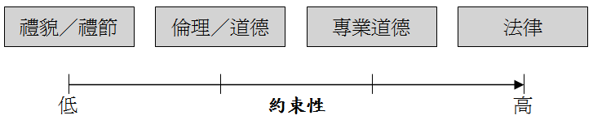
約束力連續帶
https://www.youtube.com/watch?v=Y4HqXP47lPQ
康德主張, 道德並不是為了幸福最大化或其他任何目的. 道德就是尊重人, 就是把人視為目的.
康德說宇宙間的正義感（the universal justice）不是倫理道德的教條，它是每個人捫心自問都知道的良心，不是條件、利益的交換。長效的快樂，就是人性打從心裡就知道的：什麼是對的、我該做的，然後義無反顧地去做。
Notes:
https://wenjane1966.pixnet.net/blog/post/104841446-%E6%AD%A3%E7%BE%A9%E2%80%94%E4%B8%80%E5%A0%B4%E6%80%9D%E8%BE%A8%E4%B9%8B%E6%97%85%28%E5%9B%9B%29%3A-%E5%BA%B7%E5%BE%B7%E7%9A%84%E8%87%AA%E7%94%B1%E4%B8%BB%E7%BE%A9

Slide 9
專案管理師(PMP)專業道德規範
專案管理師(PMP)應維持至高的道德標準與嚴謹的行為規範
專案管理師(PMP)應致力於以下的行為與謹守必要的分際
專案管理師(PMP)應忠於雇主並扮演以下角色
專案管理師(PMP)應履行對社會與專案管理組織的責任

Slide 10
專案管理師(PMP)應維持至高的道德標準與嚴謹的行為規範
(1) 支持以高道德標準來規範個人操守及專業行為，使言行得體，並為自己行為負責。
(2) 承辦專案前務須審度案情、盱衡全局，除考量個人專業能力與工作經驗外，亦應獲得充份信任與授權，才能承接專案並擔負應有之責任與義務。
(3) 時而保有接受新知與汲取專業技能的衝勁，體認個人持續成長與接受教育的重要性，使專業智能始終維持在符合潮流變遷脈動的狀態，是肯定自我存在價值的最佳捷徑。

Slide 11
專案管理師(PMP)應維持至高的道德標準與嚴謹的行為規範
(4) 以實際的行動支持本規範的落實推動，並願盡一己之力，結合專業同僚，善盡遵守本規範之義務。
(5) 願宣揚專案管理理念、帶領工作夥伴貢獻所長，共同投入專案管理相關活動，有助於本社群的持續發展。
(6) 參與專案管理組織及任何專案執行所採取的措施與作為，均謹遵國家現行法令。

Slide 12
專案管理師(PMP)應致力於以下的行為與謹守必要的分際
(1) 貢獻專案領導技能，以促進最大產能為前提，縮減專案支出成本為目標。
(2) 善用各種專案管理工具與先進技術，確保品質、成本與時間能符合預定之目標。
(3) 不先入為主，公平對待所有專案成員、同事和工作夥伴，不因其人種、信仰、性別、年齡或國籍而有所差異。

Slide 13
專案管理師(PMP)應致力於以下的行為與謹守必要的分際
(4) 維持工作夥伴間和諧關係與良好身心狀態。
(5) 應責無旁貸的提供專案成員合適的工作環境與機會。
(6) 願意傾聽、接受他人率直的評論，主動提供工作建言，且能適時肯定他人的貢獻。
(7) 主動積極協助專案團隊成員、同事及工作夥伴於專業上的成長，以建立同舟共濟、相互扶持的優良傳統，共創團隊的榮耀。

Slide 14
專案管理師(PMP)應忠於雇主並扮演以下角色
(1) 於專業或商務上擔負起忠實代理人及值得信賴與託付的夥伴。
(2) 對於因業務而知悉的商業機密或技術資訊，在未獲得授權或喪失其保密時效之前，有義務保持緘默，絕不將該資訊公開或洩露予第三者。
(3) 不論專案管理師服務對象為雇主、客戶或任何組織，若發現任何可能形成之利益衝突，應善盡主動通知或迴避之責。
https://news.tvbs.com.tw/local/724664
Notes:
https://news.tvbs.com.tw/local/724664

Slide 15
專案管理師(PMP)應忠於雇主並扮演以下角色
(4) 絕不因職務之便，自雇主或任何與業務有關人員處，以直接或間接的方式，謀取任何不當利益或酬勞。
(5) 對於專案的品質、成本與時程應本於職責不隱瞞、不規避，並就事實善盡告知之責。

Slide 16
專案管理師(PMP)應履行對社會與專案管理組織的責任
(1) 基於維護公眾利益與福祉，絕不因個人利益有違規範而做出任何危害社會大眾的情事。
(2) 嘗試讓社會大眾瞭解我們對社會的貢獻，並願與我們共享身為專案管理師的榮耀與成功的喜悅。

Slide 17
謹記，信守PMP專業行為規範是學習專案管理最重要的一部份
Project Management Professional code of conduct
https://www.pmi.org/about/ethics/code
Notes:
https://www.pmi.org/about/ethics/code

Slide 18
利益衝突(Conflict of Interest)
所謂「利益衝突」是指當個人利益擺在專案利益之上，或運用影響力導致他人做出對某些利害關係人有利或有害的決策，而不管專案結果如何時

Slide 19
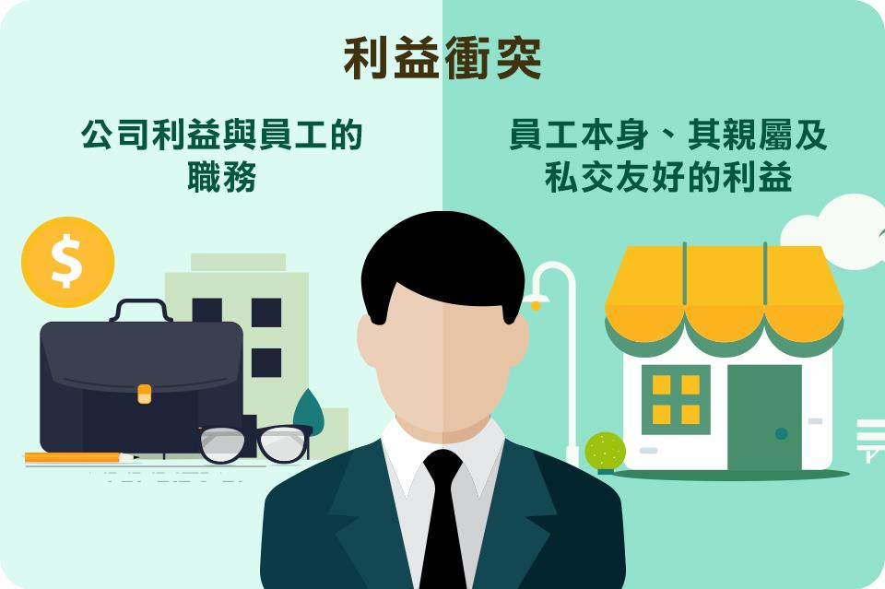
https://www.youtube.com/watch?v=yL435s25OyY

Slide 20
避免利益衝突情況
利益衝突包括與您(專案經理)有關係、交往或聯繫的人
收受供應商禮品
受某利害關係人影響
但依照《刑法》第三百四十二條背信罪，「為他人處理事務，意圖為自己或第三人不法之利益，或損害本人之利益，而為違背其任務之行為，致生損害於本人之財產或其他利益者，處五年以下有期徒刑、拘役或科或併科五十萬元以下罰金。」也就是說，員工收賄必須導致公司權益受損，否則無法論罪。
Notes:
https://www.businesstoday.com.tw/article/category/80392/post/201709140027/%E5%8F%B0%E5%A1%91%E5%8F%B2%E4%B8%8A%E6%9C%80%E5%A4%A7%E8%B2%AA%E6%B1%A1%E6%A1%88%20%20%E6%94%B6%E8%B3%84%E8%80%85%E7%AB%9F%E5%85%A8%E7%84%A1%E7%BD%AA%EF%BC%9F

Slide 21
專業精神
任何商場上的專業人士，都必須表現出專業態度，身為專案經理也不例外

Slide 22
應用專業知識
所謂「專業知識」包括專案管理實務知識，以及完成任務所需的特定產業或特定技術領域的知識。
身為專案經理，您應將專案管理知識應用於所有專案中。藉著讓其他人保有最新專案管理實務、訓練您的專案團隊成員正確使用技巧、告知利害關係人正確流程，並在整個專案期間監持那些流程，以利用專案實務機會教育其他人。

Slide 23
應用專業知識
專案管理知識
產業知識
機密資訊
智慧財產

Slide 24
一般專案管理人員最常需要的報表
專案需要花費多少時間？多少成本？ (使用甘特圖)
處理工作之間的關係 (使用網路圖)
哪些工作交待給誰來負責？ (OBS)
哪些工作最重要？ (要徑法)
目前有哪些專案工作需要進行？
哪些工作已經延誤了？
實際運作的情形與原先規劃差異有多少？ (比較基準)

Slide 25
專案管理軟體應具有如下功能
協助控制預算與成本
協助控制時程與行事曆
協助專案團隊溝通與電子郵件
協助專案報告與圖表
資料輸入與資料輸出
處理多項主專案與次專案
產生報告
資源管理
專案監控與追蹤
排序與篩選
自訂分析
設定密碼保護

Slide 26
選購專案管理軟體的參考準則
容易上手
提供線上輔助功能
整合其他系統功能，例如Word、Excel、資料庫、email等。
廣泛的報告功能
設定密碼保護
功能特色符合企業所需
供應商的技術與支援能力，以及販售的價格

Slide 27
Final Project
專案成果報告

